Slide 1



Gymnázium, SNP 1, 056 01 Gelnica Web: www.gymgl.sk |  | KĽÚČ K INOVATÍVNEMU VZDELÁVANIU ITMS kód projektu: 26110130703
PRAVDEPODOBNOSŤ
RNDr. Anna Slovenkaiová

Slide 2
Pravdepodobnosť
Teória pravdepodobnosti
Základné pojmy
Klasická definícia pravdepodobnosti
Základné vlastnosti pravdepodobnosti
Precvičovanie

Slide 3
Teória pravdepodobnosti
Množinu všetkých možných výsledkov náhodného pokusu označujeme Ω. Každú jej podmnožinu nazývame náhodný jav, označujeme A, B...

Slide 4
Základné pojmy
Náhodný jav je jav, ktorý ako výsledok určitého pokusu môže alebo nemusí nastať.
Extrémnymi prípadmi javov je jav istý a jav nemožný.
Jav istý je taký jav, ktorý ako výsledok daného pokusu nastane vždy.
Jav nemožný je taký jav, ktorý ako výsledok pokusu nemôže nastať nikdy.
Príklad č.1

Slide 5
Klasická definícia pravdepodobnosti (Pierre Simon Laplace)
Pravdepodobnosťou javu A nazývame číslo, pre ktoré platí:
| A | - počet javov priaznivých
| Ω | - počet všetkých možných javov

Slide 6
Základné vlastnosti pravdepodobnosti
Pre každý náhodný jav A platí: 0≤ P(A) ≤ 1
Pravdepodobnosť javu istého je rovná jednej. P(Ω) = 1
Pravdepodobnosť javu nemožného je rovná nule. P(Ø) = 0
Pravdepodobnosť javu opačného(doplnkového) je P(A´) = 1 – P(A)
Pravdepodobnosť, že nastane aspoň jeden z javov A, B platí: P(AUB) = P(A) + P(B) – P(A∩B)
P(A∩B) = P(A).P(B) pre vzájomne nezávislé javy.

Slide 7
Sčítanie pravdepodobnosti (zjednotenie, alebo)
Pravdepodobnosť zjednotenia dvoch javov sa rovná súčtu ich pravdepodobnosti zmenšenom o pravdepodobnosť ich prieniku.
A
B

Slide 8
Sčítanie pravdepodobnosti nezlučiteľných javov
Javy A, B nazývame nezlučiteľné (disjunktné) práve vtedy, keď A∩B = Ø (nemôžu nastať zároveň).
Ak sú javy A, B nezlučiteľné, potom
P(A U B) = P(A) + P(B).
B
A

Slide 9

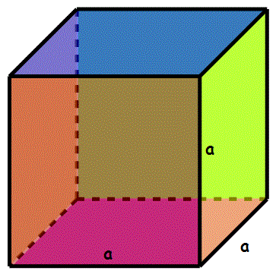
Previčovanie
Interaktívne cvičenie č. 1
Interaktívne cvičenie č. 2

Slide 10
Príklad č.1:
Pri hode hracou kockou je Ω = {1, 2, 3, 4, 5, 6}. Táto množina vyjadruje jav istý „padne práve jedno z čísel 1, 2, 3, 4, 5, 6.“
Jav „padne číslo väčšie ako 6“ je jav nemožný.
Možný náhodný jav je napr. jav „padne číslo nepárne“. Množina náhodných javov je A = {1, 3, 5}.

Slide 11
Príklad č.2: S akou pravdepodobnosťou padne pri hode kockou číslo väčšie ako 4?
Riešenie:
Množina všetkých možných hodov hracou kockou je Ω = {1, 2, 3, 4, 5, 6}. | Ω | = n = 6
Sledovaný jav: A je jav, že pri hode kockou padne číslo väčšie ako 4.
A = {5, 6} | A | = m = 2 – počet priaznivých javov

Slide 12
Príklad č.3: S akou pravdepodobnosťou padne pri hode kockou číslo menšie ako 4 alebo rovné 4?
Riešenie:
Množina všetkých možných hodov hracou kockou je Ω = {1, 2, 3, 4, 5, 6}. | Ω | = n = 6
Sledovaný jav: A je jav, že pri hode kockou padne číslo menšie ako 4 alebo rovné 4.
A = {1, 2, 3, 4} | A | = m = 4 – počet priaznivých javov

Slide 13
Príklad č.3: S akou pravdepodobnosťou padne pri hode kockou číslo menšie ako 4 alebo rovné 4?
Riešenie:
Množina všetkých možných hodov hracou kockou je Ω = {1, 2, 3, 4, 5, 6}. | Ω | = n = 6
Sledovaný jav: A je jav, že pri hode kockou padne číslo menšie ako 4 alebo rovné 4.
Doplnkový jav k javu: A´ je jav, že pri hode kockou padne číslo väčšie ako 4. A´ = {5, 6} | A´ | = m = 2

Slide 14
Príklad č.4: S akou pravdepodobnosťou padne pri hode kockou nepárne číslo alebo prvočíslo?
Riešenie:
Množina všetkých možných hodov hracou kockou je Ω = {1, 2, 3, 4, 5, 6}. | Ω | = n = 6
Sledované javy:
- A je jav, že pri hode kockou padne číslo nepárne.
- B je jav, že pri hode kockou padne prvočíslo. Počítame pravdepodobnosť javu C = A U B – nastane jav A alebo B: „Padne niektoré z čísel 1, 2, 3, 5.“
P(C)=P(AUB)=P(A) + P(B) – P(A∩B)

Slide 15
A
B
1
2
3
5

Slide 16
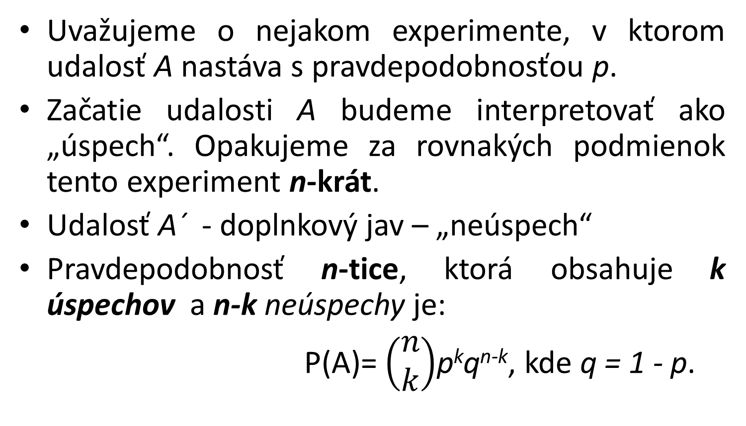
Bernoulliho schéma
Uvažujeme o nejakom experimente, v ktorom udalosť A nastáva s pravdepodobnosťou p.
Začatie udalosti A budeme interpretovať ako „úspech“. Opakujeme za rovnakých podmienok tento experiment n-krát.
Udalosť A´ - doplnkový jav – „neúspech“
Pravdepodobnosť n-tice, ktorá obsahuje k úspechov a n-k neúspechy je:
P(A)= $\left(\begin{matrix}n \\ k\end{matrix}\right)$p^{k}q^{n-k}, kde q = 1 - p.

Slide 17
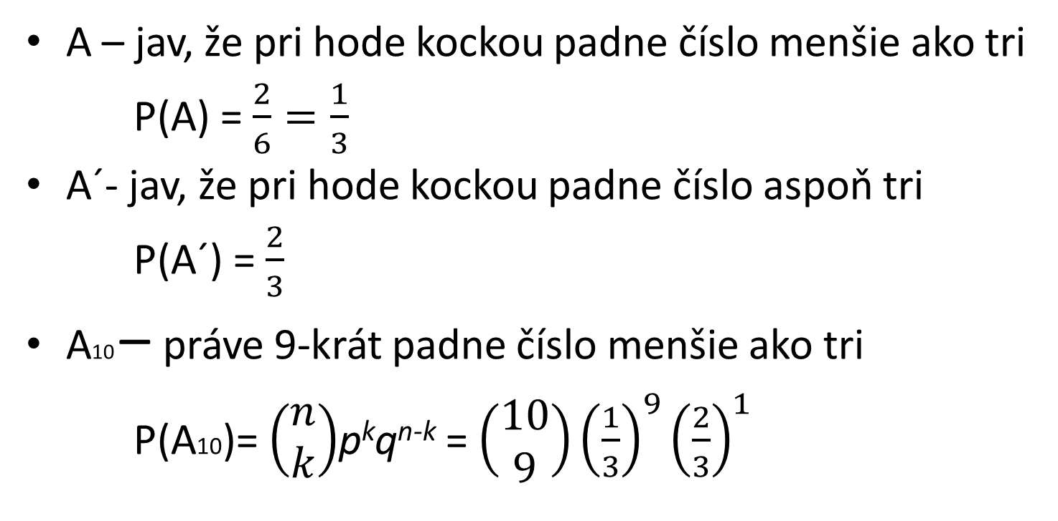
Pr.: Aká je pravdepodobnosť, že keď desaťkrát hodíme kockou, padne práve deväťkrát číslo menšie ako tri?
A – jav, že pri hode kockou padne číslo menšie ako tri
P(A) = $\frac{2}{6}=\frac{1}{3}$
A´- jav, že pri hode kockou padne číslo aspoň tri
P(A´) = $\frac{2}{3}$
A10 – práve 9-krát padne číslo menšie ako tri
P(A10)= $\left(\begin{matrix}n \\ k\end{matrix}\right)$p^{k}q^{n-k} = $\left(\begin{matrix}10 \\ 9\end{matrix}\right){\left(\frac{1}{3}\right)}^{9}{\left(\frac{2}{3}\right)}^{1}$

Slide 18
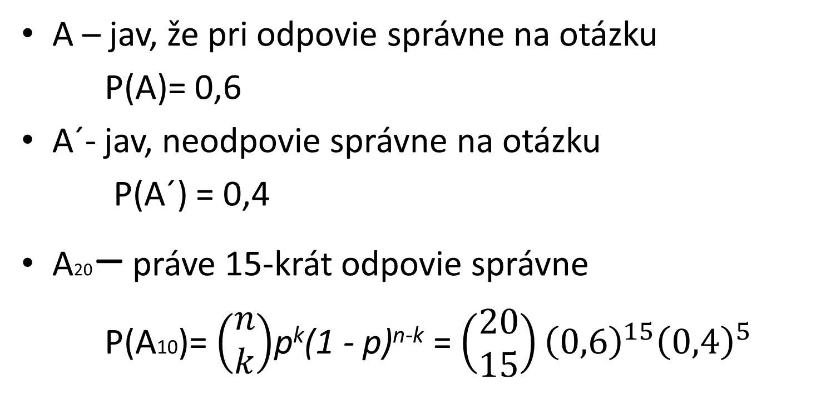
Pr.: Pri odpovedi na 20 otázok študent odpovie na otázku správne s pravdepodobnosťou 0,6. Aká je pravdepodobnosť že odpovie správne na 15 otázok?
A – jav, že pri odpovie správne na otázku
P(A)= 0,6
A´- jav, neodpovie správne na otázku
P(A´) = 0,4
A20 – práve 15-krát odpovie správne
P(A10)= $\left(\begin{matrix}n \\ k\end{matrix}\right)$p^{k}(1 - p)^{n-k} = $\left(\begin{matrix}20 \\ 15\end{matrix}\right){\left(0,6\right)}^{15}{\left(0,4\right)}^{5}$

Slide 19
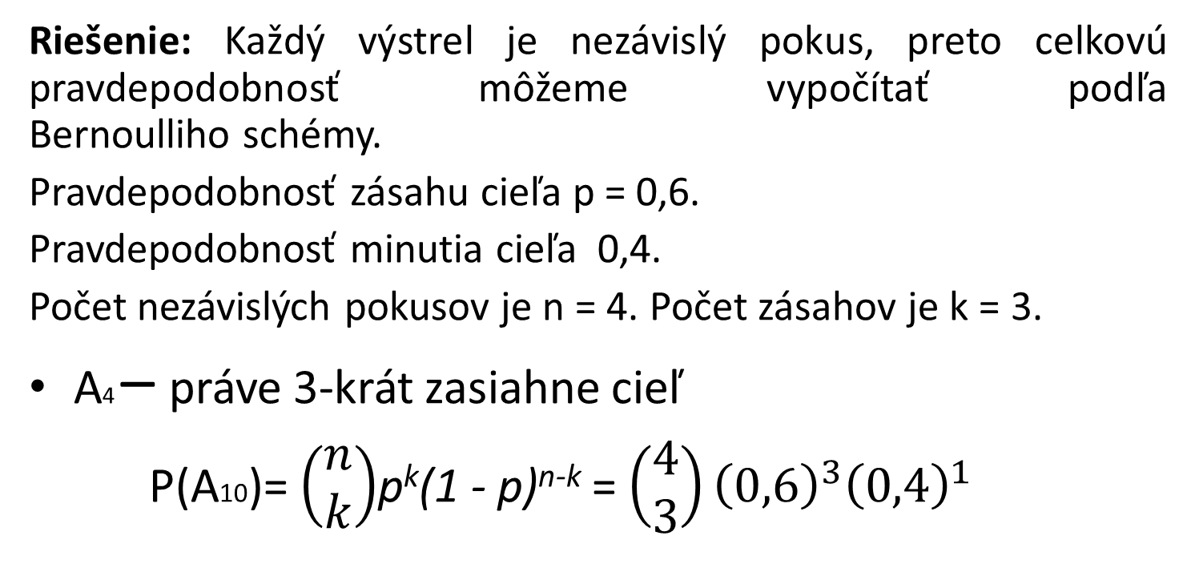
Strelec zasiahne cieľ v každom výstrele s pravdepodobnosťou 0,6. Aká je pravdepodobnosť, že pri štyroch výstreloch zasiahne cieľ práve tri krát?
Riešenie: Každý výstrel je nezávislý pokus, preto celkovú pravdepodobnosť môžeme vypočítať podľa Bernoulliho schémy.
Pravdepodobnosť zásahu cieľa p = 0,6.
Pravdepodobnosť minutia cieľa 0,4.
Počet nezávislých pokusov je n = 4. Počet zásahov je k = 3.
A4 – práve 3-krát zasiahne cieľ
P(A10)= $\left(\begin{matrix}n \\ k\end{matrix}\right)$p^{k}(1 - p)^{n-k} = $\left(\begin{matrix}4 \\ 3\end{matrix}\right){\left(0,6\right)}^{3}{\left(0,4\right)}^{1}$

Slide 20
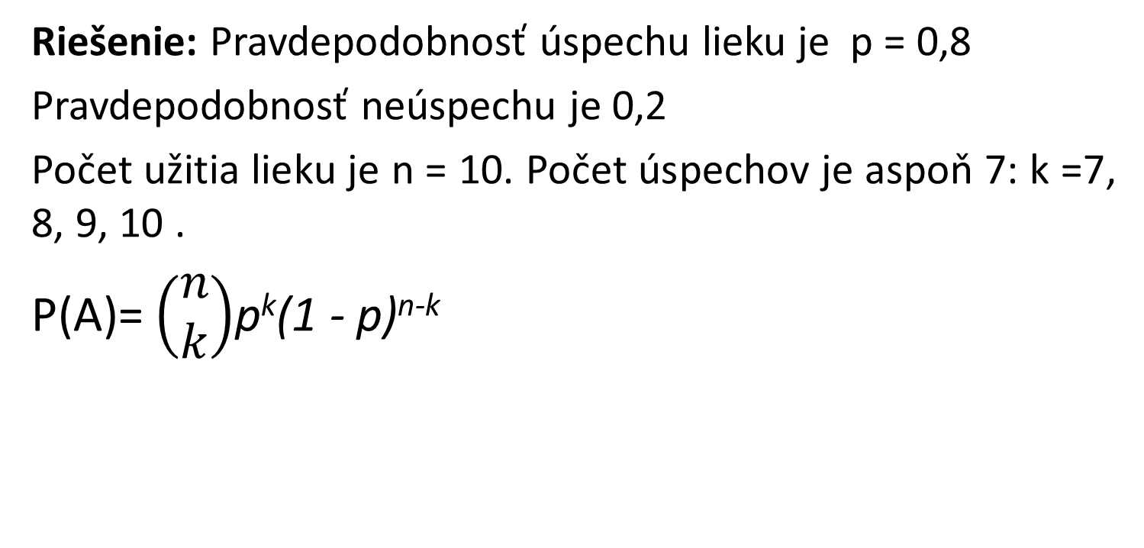
Liek úspešne zaberá na 80% pacientov. Ak ho užívajú desiati pacienti. Aká je pravdepodobnosť, že aspoň siedmi z nich sa vyliečia?
Riešenie: Pravdepodobnosť úspechu lieku je p = 0,8
Pravdepodobnosť neúspechu je 0,2
Počet užitia lieku je n = 10. Počet úspechov je aspoň 7: k =7, 8, 9, 10 .
P(A)= $\left(\begin{matrix}n \\ k\end{matrix}\right)$p^{k}(1 - p)^{n-k}

